Slide 1


OPRAVUJEME.TO
Nová cesta k informacím o opravách

Slide 2
Fakta
Webové stránky opravujeme.to jsou nadstavbou projektu zmente.to.
29 % námětů ve zmente.to se týká stavu komunikací (dalších 16 % veřejné dopravy a 8 % dopravy).
Piktogram přesměruje návštěvníka z webu zmente.to na opravujeme.to.
  Po schválení v Apple Store a Google Play bude piktogram funkční i v aplikaci.
Web dokáže uživatele lokalizovat a upozornit ho na plánované i aktuálně probíhající rekonstrukce silnic a chodníků v jeho okolí.
Do budoucna plánujeme projekt rozšířit i o akce dopravního podniku a dalších institucí.

Slide 3
Podněty zmente.to v jednotlivých oblastech

Slide 4
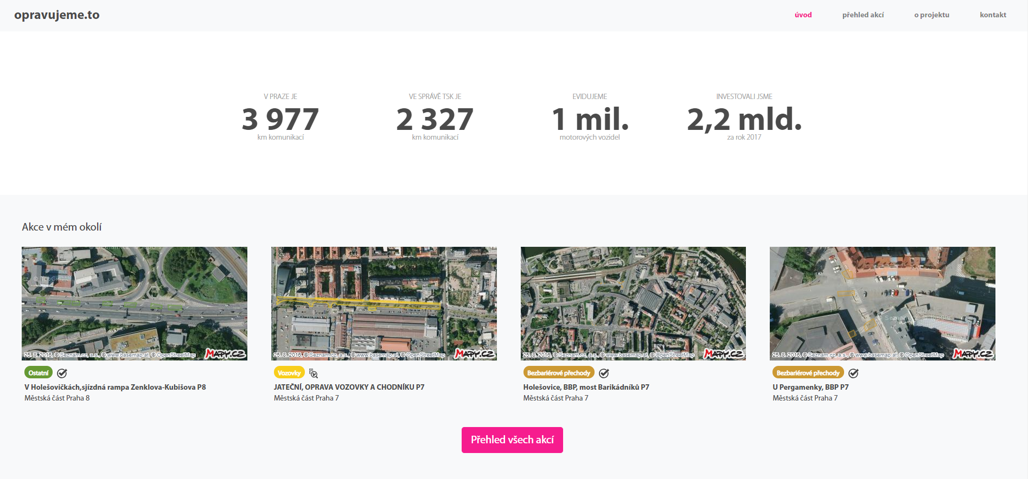
Titulní stránka

Slide 5
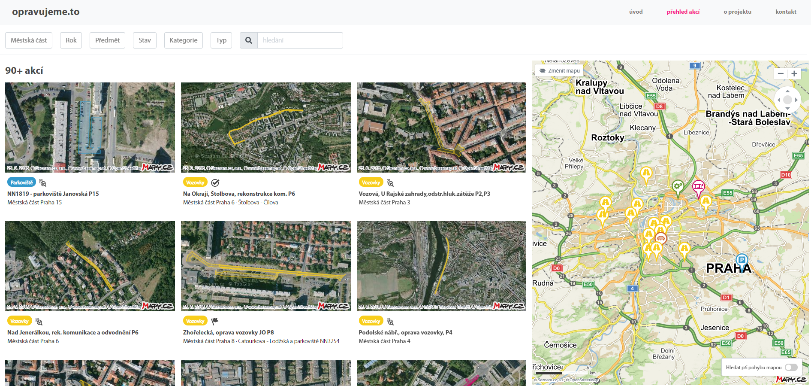
Přehled akcí

Slide 6
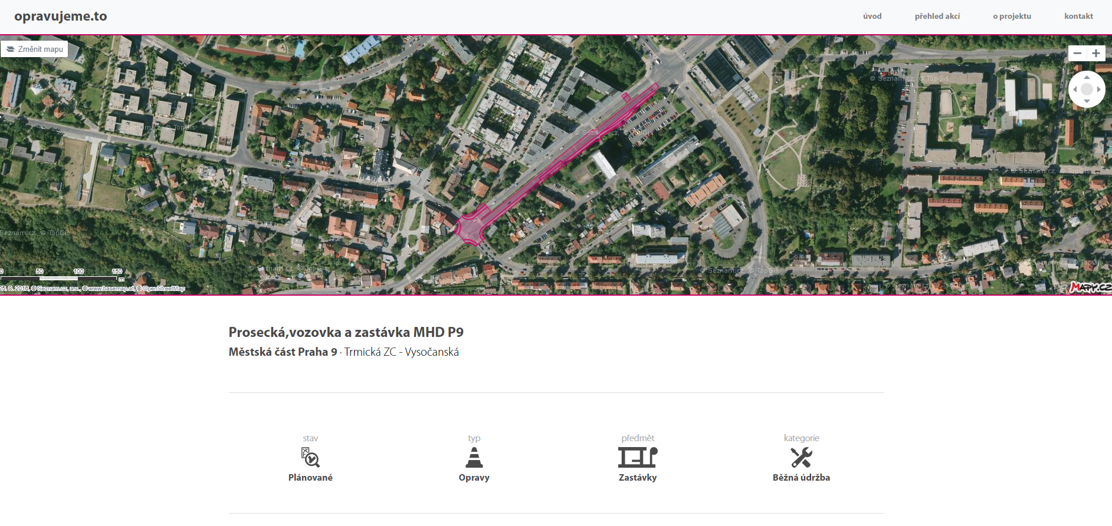
Detail akce

